Slide 1

Эксперт – это ответственно!
Автор: Наваренко Александра Николаевна,
директор МБОУ «СОШ № 36»

Slide 2



Кто он?
Заголовок слайда
Текст слайда

Slide 3

суперспециалист
профессионал
Обладает экспертными компетенциями
Имеет богатый опыт в данном деле
Постоянно повышает свою квалификацию в данной отрасли

Slide 4

Эксперт
это специалист, делающий заключение при рассмотрении какого-либо вопроса, который активен и результативен в данной области деятельности

Slide 5
Компетентный?
1. Имеет высшее педагогическое образование
2. Опыт педагогической работы не менее 10 лет
3. Обладает знаниями о теории и методах исследовательской деятельности
4. Повышает свою компетентность
5. Имеет результативный опыт исследовательской деятельности

Slide 6

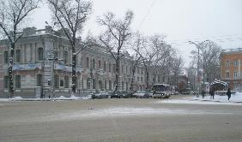

визитная карточка
Место работы – МБОУ «СОШ № 36» г. Ангарск
Образование высшее:
1997 год – ИГПИ, исторический факультет, преподаватель истории
Образование высшее:
2003 год – ИГУ, факультет социальных наук, менеджмент организации
Стаж педагогической деятельности -
25 лет
Квалификационная категория - первая

Slide 7
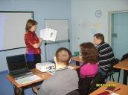
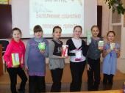
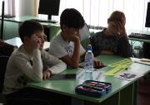
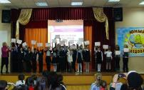

Межрегиональная конференция младших школьников «Юный исследователь»
Результаты деятельности МРЦ «Юный исследователь» за 3 учебных года
Показатели | Количество
1.Всего обучились на занятиях МРЦ «ЮИ»
учащихся | 195
родителей | 156
педагогов | 12
2. Участие в заочном конкурсе «Первые шаги в науке»
всего участников | 31
лауреаты | 30
3. Участие в очной конференции «Первые шаги в науке»
всего участников | 19
победители, призеры | 19
МБОУ «СОШ №36» – муниципальный ресурсный центр с 2008 года
Цель: обучение младших школьников, родителей и педагогов навыкам исследовательской и проектной деятельности через различные формы работы: психологические и коммуникативные тренинги, семинары, практикумы, мастер-классы, консультации и др.
Всероссийский конкурс и конференция
«Первые шаги в науке», г. Москва.
За 6 лет сотрудничества приняли участие в конкурсе – 88 школьников, в конференции - 42 (все победители и призеры)

Slide 8
ИССЛЕДОВАТЕЛЬСКАЯ
Материально-техническое обеспечение
Обучающиеся
ШКОЛЬНИКА
Педагоги ШМО
Организационные условия
СРЕДА
Программно-методическое обеспечение
Родители
Психолого-педагогическое сопровождение
Преподаватели ВУЗов
Участники
Условия
Исследовательские
компетенции
Уроки-исследования
Урочная
Деятель-
ность
Результат
НИР, проекты, курсовые работы обучающихся
Учебные тематические проекты
Региональная конференция младших школьников
Внеурочная
Факультативные курсы, спецкурсы
МРЦ «Юный исследователь»
ШНОУ "Поиск"
Семинары для педагогов и родителей
Стартовая игра «День науки»
Предметные декадные мероприятия
ШНПК «Завтра рождается сегодня»
Сотрудничество с НС «Интеграция»
Мониторинг
АПР, исследования педагогов
Муниципальная педагогическая конференция
Notes:
В образовательном учреждении разработан и реализуется проект «Исследовательская среда школьника», направленный на формирование исследовательских компетенций учащихся. Участниками проекта являются и обучающиеся 10-11 классов.

Slide 9



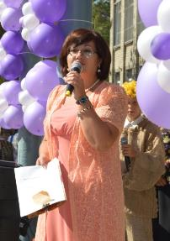




Представление собственного
педагогического опыта
Муниципальный уровень
Региональный уровень
Всероссийский уровень

Slide 10
Результативность
педагогической деятельности

Slide 11
Результативность
педагогической деятельности

Slide 12
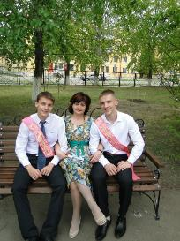
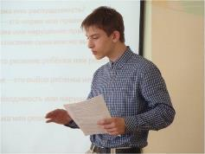
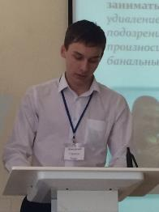



Результативность
педагогической деятельности
Участие в НПК различного уровня

Slide 13
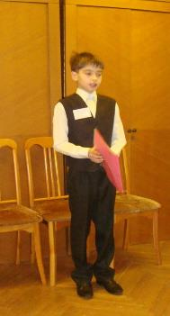
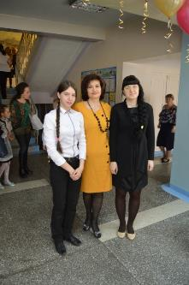
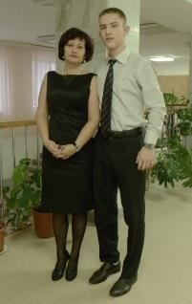



Результативность
педагогической деятельности
Участие в НПК различного уровня

Slide 14

эксперт
Аттестации педагогических работников
Член жюри конкурса «Учитель года» (областной этап)
Член жюри областного конкурса
«Лучшая образовательная организация»
Член общественного Совета при Министерстве образования Иркутской области

Slide 15
Самоэкспертиза
1. Область действительности, которую исследует наука. Выберите правильный вариант ответа.
А. Предмет исследования
В. Логика исследования
Б. Объект исследования
Г. Все варианты верны
А

Slide 16
Самоэкспертиза
2. Установите последовательность в структуре исследовательской работы:
А. Приложения
Б. Задание
В. Титульный лист
Г. Список использованной литературы
Д. Введение
Е. Содержание
Ж. Основная часть
З. Заключение
1 _____; 2_____; 3_____; 4_____; 5_____; 6_____; 7_____; 8_____.
ВЕДЖЗГБ

Slide 17
Самоэкспертиза
3. Критический отзыв на научную работу:
А. Аннотация.
В. Рецензия.
Б. План.
Г. Тезис.
В

Slide 18
Самоэкспертиза
4. Какой вид эксперимента не проводится в контрольной группе исследования?
А. Констатирующий.
В. Контрольный.
Б. Формирующий.
Г. Психолого-педагогический.
Б

Slide 19
Самоэкспертиза
5. Соотнесите понятия:
Вид научного аппарата Характеристика
1. Тема А. Ожидаемый результат ………………………………исследования
2. Предмет Б. Направленное внимание …………………………….исследователя в объекте,
………………………………..относительно чего появляется ……………………………..новое знание
3. Цель В. Лаконичная формулировка ……………………основного содержания исследования
1 _____; 2_____; 3_____.
1В, 2Б, 3А

Slide 20
Самоэкспертиза
6. Чем исследовательская деятельность отличается от проектной?
7. Может ли исследовательская деятельность существовать без проекта? Приведите примеры
8. Может ли проектная деятельность организована без исследования? Приведите примеры

Slide 21
Давайте обсудим экспертов
Как считаете, нужно ли на нашу конференцию приглашать в качестве экспертов кандидатов наук, преподавателей ВУЗов?
Не обходимо ли выработать требования и критерии к работам, одинаковые для всех конференций?
Какой должна быть экспертиза – открытой или закрытой?

Slide 22

Экспертиза
исследование какого-либо вопроса, требующего специальных знаний, с представлением мотивированного заключения

Slide 23

Экспертиза
– процесс
исследования экспертом соответствия
представленной работы нормам исследования, требованиям Положения и
качества выполнения работы, включенности автора в тематику работы, основанного на
личном опыте и знаниях эксперта.

Slide 24
Виды экспертизы
по профессиональному полю – медицинская, правовая, лингвистическая и т.д
степень открытости, публичности экспертизы. Она может быть открытой, а может быть и закрытой
внутреннюю и внешнюю экспертизу
заочная
очная
Экспертиза оформления работы, содержания работы и представления работы

Slide 25
Прежде чем дать согласие на участие в экспертизе:
Быть уверен, что обладает достаточными компетенциями, знанием и опытом
Располагает достаточным временем для проведения экспертизы

Slide 26

Конфликт интересов
Текст слайда
ситуация, при которой личная заинтересованность человека может повлиять на процесс принятия компетентного решения
родственник
Участник отношений
Научный руководитель

Slide 27
Частые ошибки экспертов
Выявление общего уровня эрудиции участника
Опора на объем и масштаб работы
Позиция экзаменатора
Категоричен в рекомендациях
Отказ от пояснений и аргументации оценки

Slide 28
Темы занятий
Экспертиза оформления работы
Экспертиза содержания работы
Экспертиза выступления

